Slide 1
Wydatki majątkowe Gminy Piaski

Slide 2
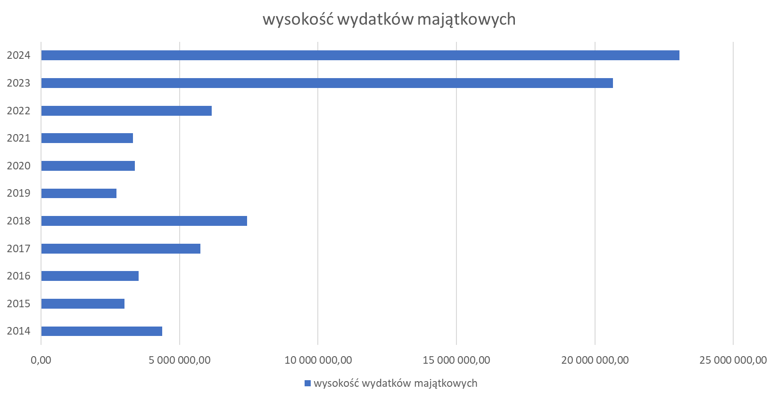
Wydatki majątkowe w latach 2014-2024
Rok budżetowy | Wysokość wydatków majątkowych
2014 | 4 369 291,99
2015 | 3 005 414,54
2016 | 3 513 250,00
2017 | 5 754 533,02
2018 | 7 443 499,95
2019 | 2 727 994,81
2020 | 3 379 308,26
2021 | 3 312 109,20
2022 | 6 155 780,17
2023 | 20 656 253,85
2024 | 23 049 144,30

Slide 3
Wydatki majątkowe Gminy Piaski zaplanowane na rok 2024
23 049 144,30 zł

Slide 4
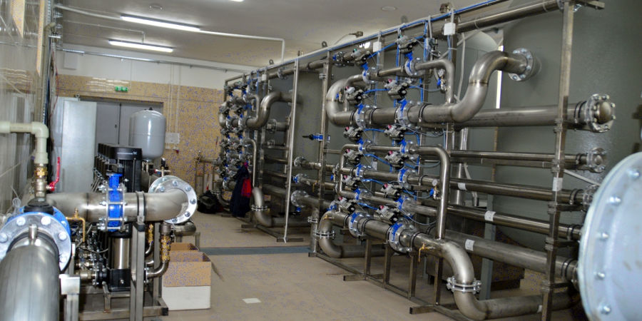
1. Modernizacja stacji uzdatniania wody w Smogorzewie i Podrzeczu dla zabezpieczenia bezpieczeństwa mieszkańców
Wartość zadania : 8 480 000,00 zł planowany termin realizacji 2024-2025 w tym:
Środki z Rządowego Programu Polski Ład: 7 980 000,00 zł
Wkład własny 500 000,00 zł
Wysokość środków zaplanowanych
na rok 2024: 3 392 000,00 zł
Środki z Rządowego Programu Polski Ład: 3 192 000,00 zł
Wkład własny 200 000,00 zł

Slide 5
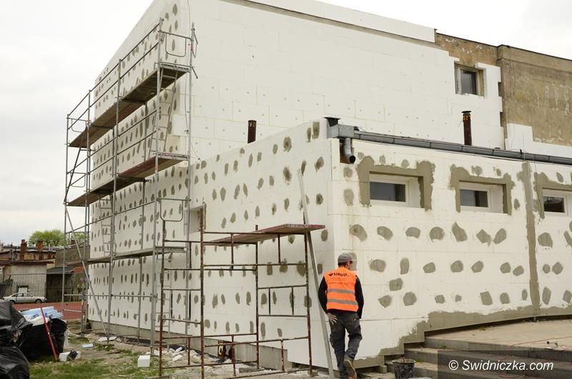
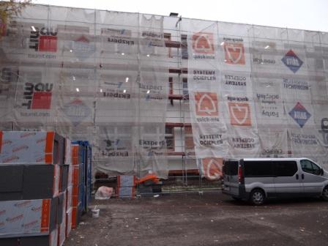
2. Termomodernizacja budynku oświatowego w Gminie Piaski 5 940 050,00 zł ( Szkoła Podstawowa w Piaskach)
wydatki Polski Ład: 5 020 000,00 zł
wydatki wkład własny: 920 050,00 zł

Slide 6
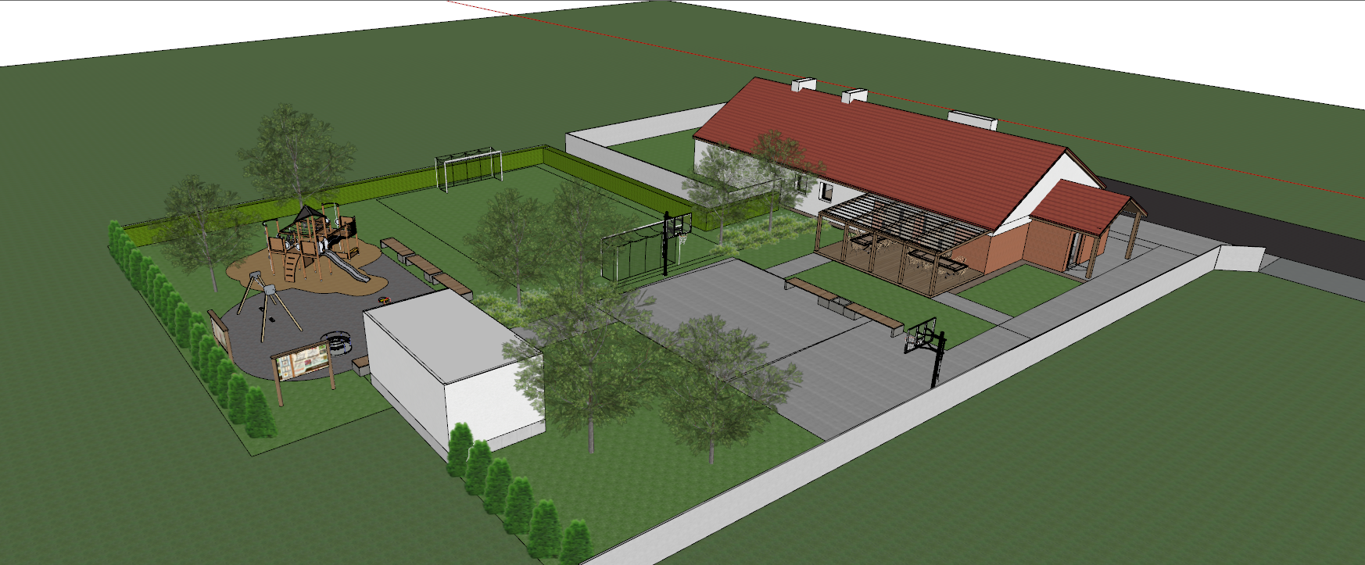
3. Opracowanie dokumentacji projektowej wraz z wykonaniem przebudowy i termomodernizacji świetlicy wiejskiej w Lipiu do aktywnej rekreacji seniorów: 2 200 000,00 zł
wydatki Polski Ład: 2 000 000,00 zł
wydatki wkład własny: 200 000,00 zł

Slide 7
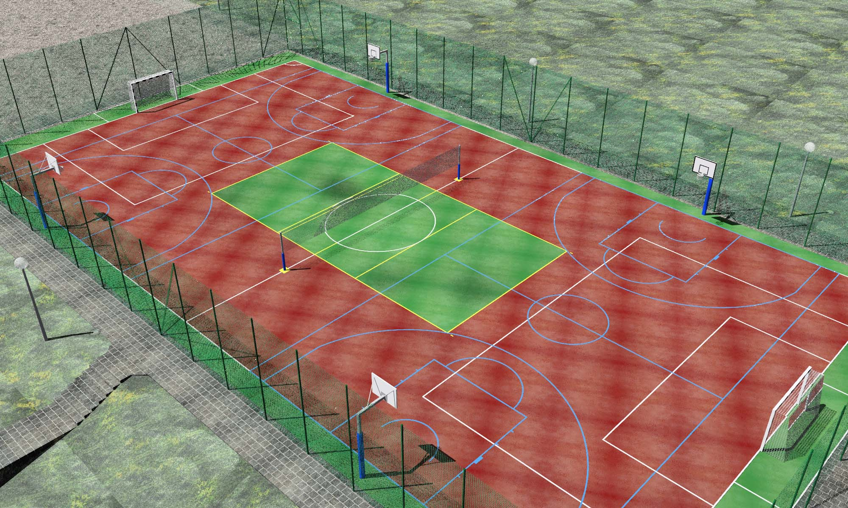
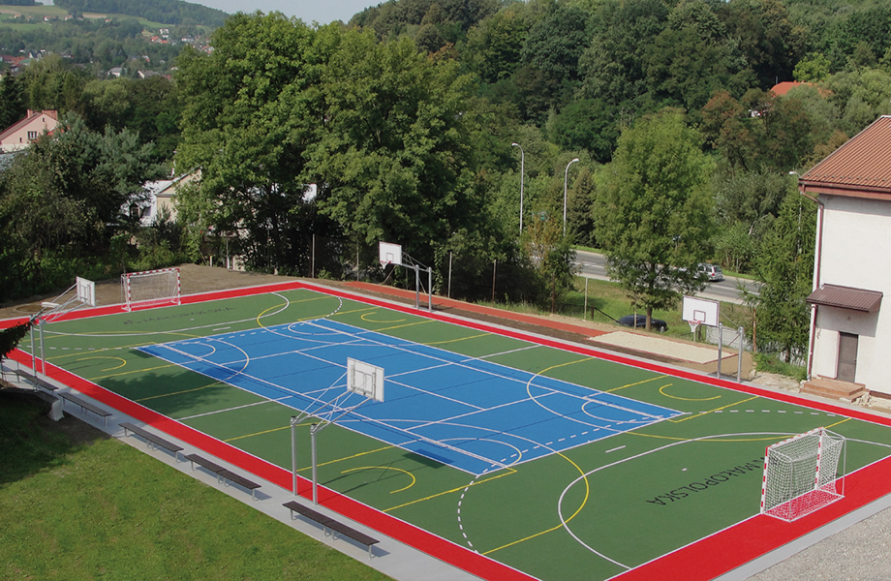
4. Budowa boisk sportowych wielofunkcyjnych przy wiejskich szkołach podstawowych wraz z infrastrukturą rekreacyjną i drogową: 5 671 900,00 zł
wydatki Polski Ład : 4 990 000,00 zł
wydatki wkład własny: 681 900,00 zł

Slide 8
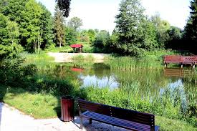
5. Odnowa i zagospodarowanie stawu w Strzelcach Wielkich i Strzelcach Małych 212 000,00 zł ( dofinansowanie PROW 122 348,00 zł wkład własny 89 652,00 zł)

Slide 9
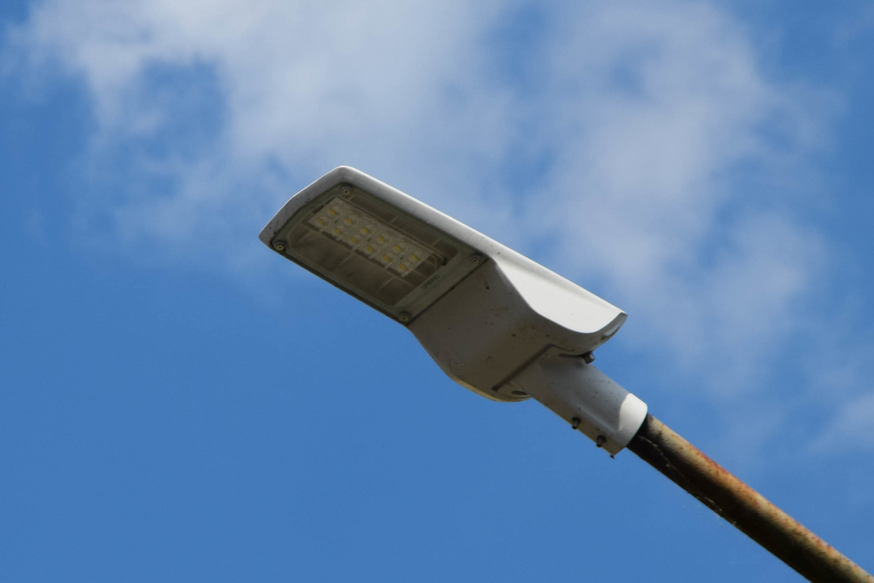
6. Modernizacja oświetlenia w Gminie Piaski 1 533 000,00 zł
wydatki Polski Ład : 1 226 340,00 zł
wydatki wkład własny: 306 660,00 zł

Slide 10
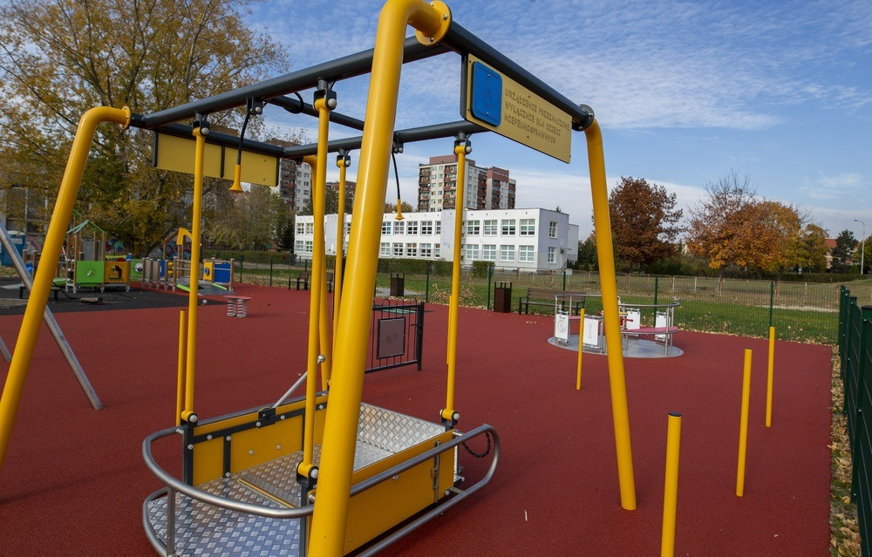
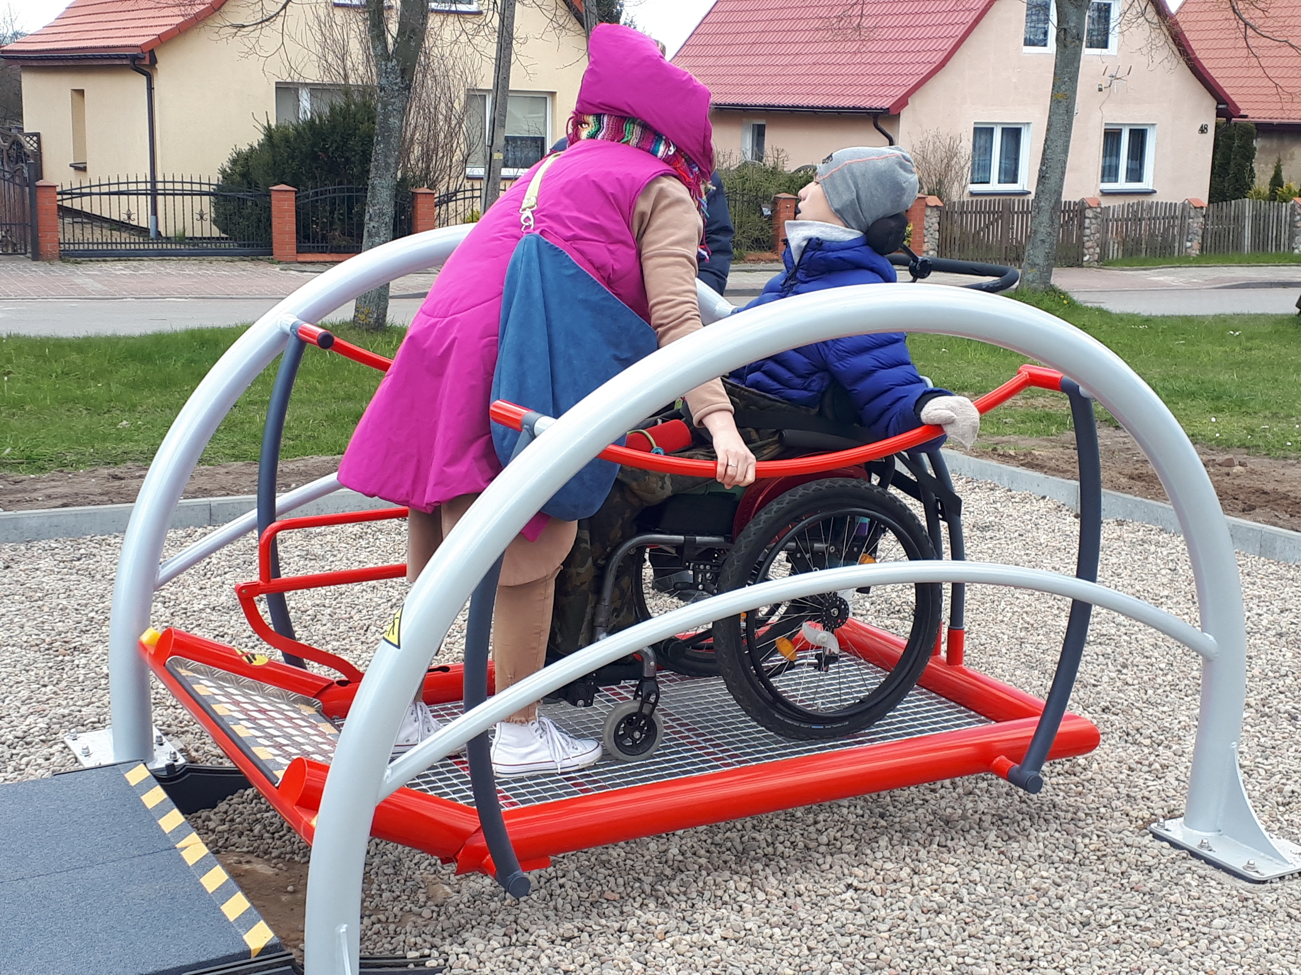
7. Zakup i montaż urządzeń zabawowych na plac zabaw w Piaskach i Strzelcach Wielkich 183 360,92 zł
Środki z PFRON 146 688,74 zł
Środki własne: 36 672,18 zł

Slide 11
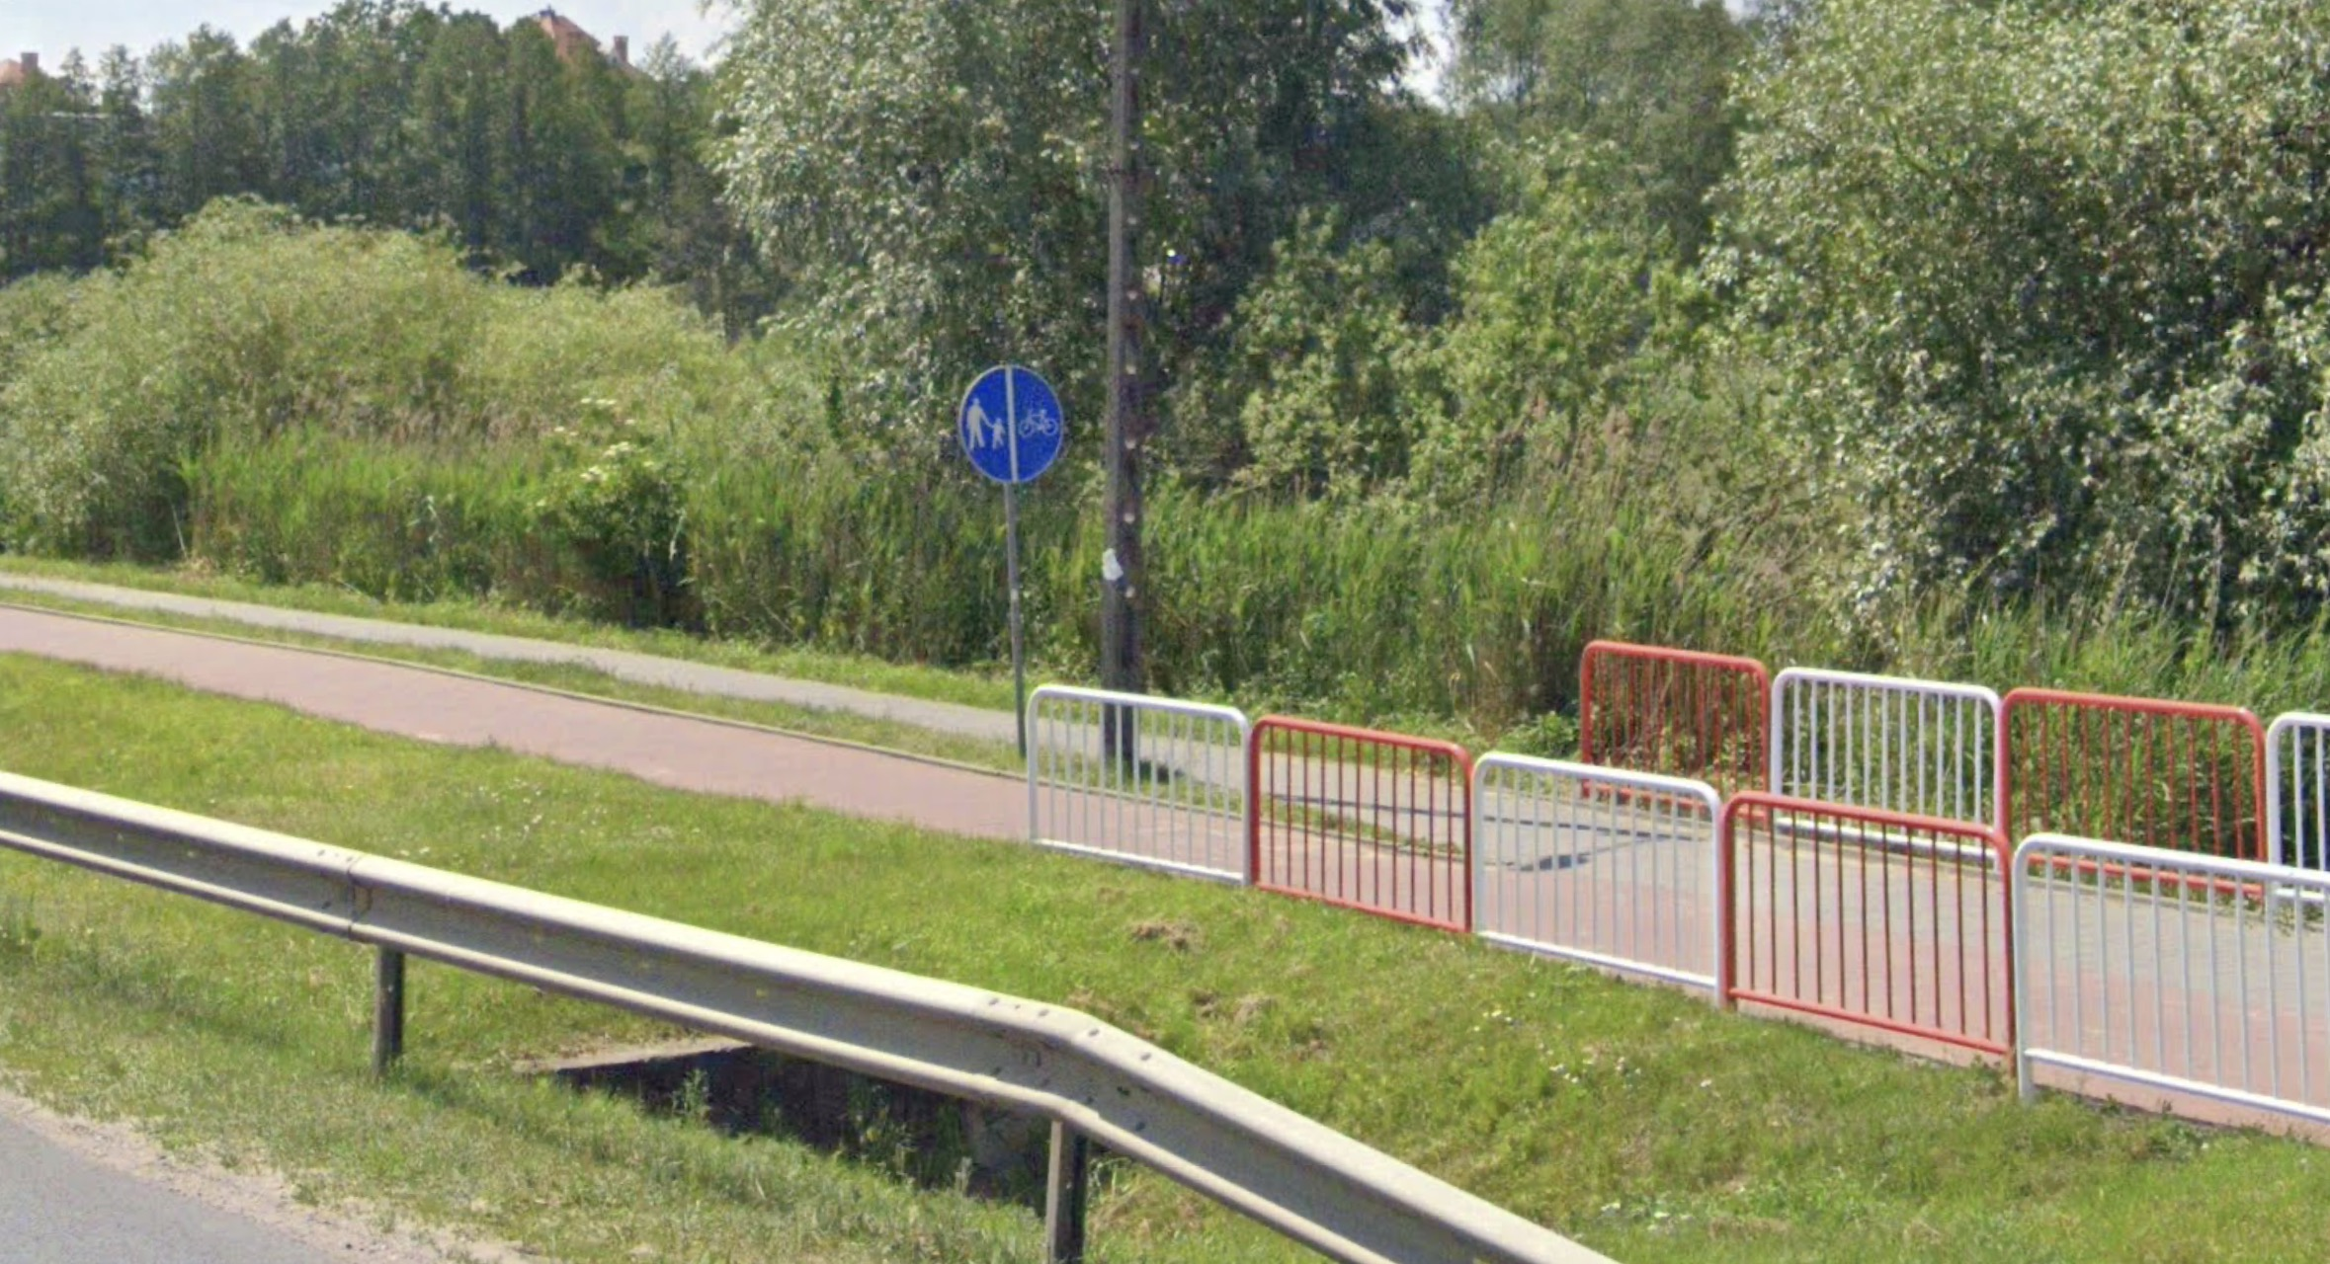
8. Budowa ciągu pieszo rowerowego przy drodze krajowej nr 12 na odcinku Gostyń-Piaski- opracowanie dokumentacji projektowej
115 700,00 zł

Slide 12
9. Wymiana pokrycia dachowego oraz odnowienie elewacji na zabytkowym budynku pastorówki w Piaskach: 600 000,00 zł
wydatki z Funduszu Przeciwdziałania COVID 19: 500 000,00 zł
wydatki wkład własny: 100 000,00 zł
10. Dotacja na zadanie pn. Ratunkowe prace konserwatorskie ruchomych elementów i robót budowlanych w Kościele parafialnym p.w. Św. Marcina Biskupa w Strzelcach Wielkich 1 000 500,00 zł
- środki z Funduszu Przeciwdziałania COVID 19: 1 000 500,00 zł
11. Wymiana pokrycia dachowego na budynku Urzędu Gminy w Piaskach oraz prace budowlane na poddaszu 300 000,00 zł
12. Budowa kanalizacji sanitarnej wraz z przyłączami w Strzelcach Wielkich 1 738 018,00 zł

